Slide 1
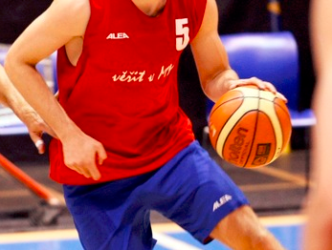
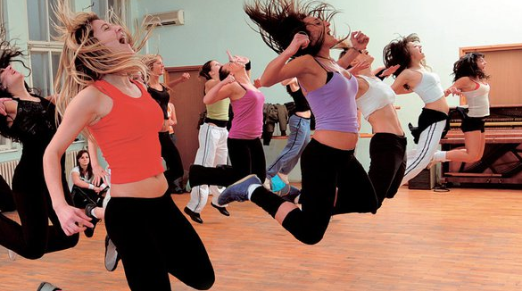
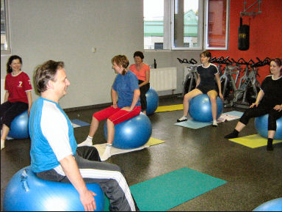
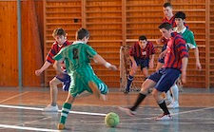
Organizace Tělesné výchovy a sportu v ČR
PhDr. Martin Doktor
FTVS UK Praha

Slide 2
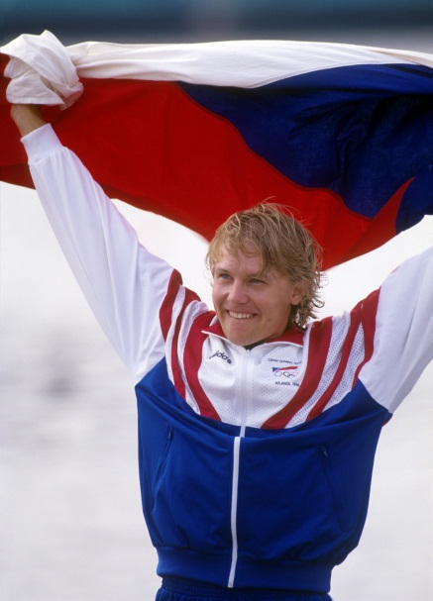
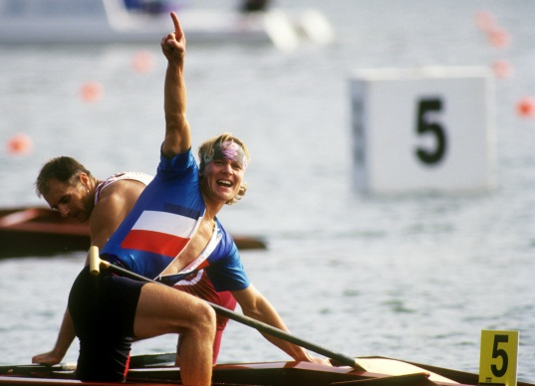
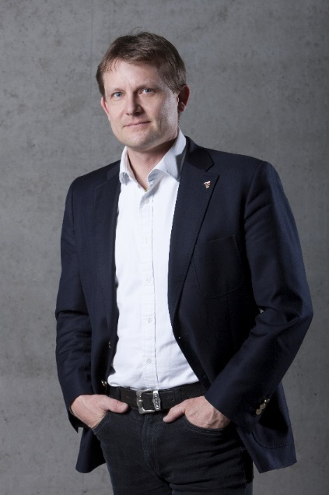
PhDr. Martin Doktor
*1974
1978 – 2008 kanoistika
1993 – 2008 profesionální sportovec
Dvojnásobný olympijský vítěz, Atlanta 1997 CANOE SPRINT
2 x Mistr světa; 2 x Mistr Evropy; 8 x vítěz celkového pořadí Světového poháru
1992 – 2007 FTVS UK – 2001 Mgr., 2007 PhDr.
2008 – 2012 Hlavní trenér reprezentace – kanoe - rychlost
2008 – 2012 Hlavní trenér – Centrum sportu MV - ČR
2008 – 2012 ČOV – Člen sportovní komise
2008 – 2010 ČOV – Člen mezinárodní komise
2007 – souč. ČOV – Člen předsednictva Českého klubu olympioniků
2007 – souč. ČOV – Člen předsednictva Českého klubu fair play
2011 – souč. ČOV – Místopředseda Českého klubu fair play
2017 – souč. Rada ČT - člen
Od 2013 – Sportovní ředitel Českého olympijského výboru
doktor@olympic.cz

Slide 3
Organizace výuky
Přednášky pondělí 13:00 – 14:30
Zkoušky/ zápočty - 2 – 3 termíny zkoušení - upřesnění na závěrečné přednášce... Leden!
(trenéři jiný mechanismus zkoušení, info. na katedře…)
Organizace Tělesné výchovy a sportu v ČR

Slide 4
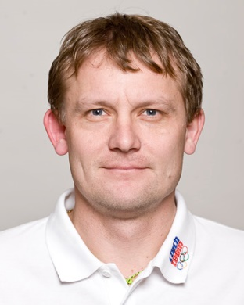
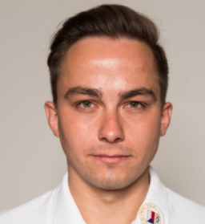
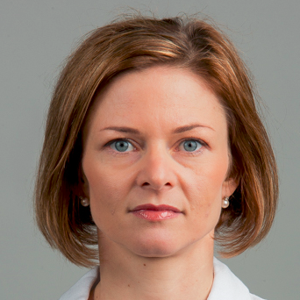
Organizace výuky - přednášející
Martin Doktor (ČOV)
Sportovní ředitel ČOV
Šéf olympijských výprav
Jan Exner (ČOV)
Právník ČOV
Člen rozhodčí komise FINA
Naďa Černá (ČOV)
Ředitelka olympijských parků, ČOV
Olympijské festivaly
Barbora Žehanová (ČOV)
Ředitelka komunikace ČOV, média, PR…
Sport a média
Organizace Tělesné výchovy a sportu v ČR

Slide 5
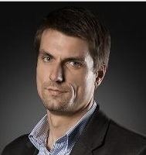
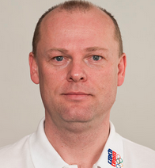
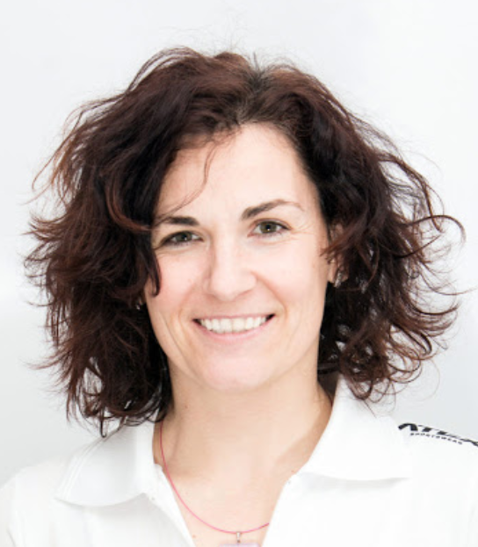
Organizace výuky - přednášející
David Douša (Raul)
Raul
Organizátor Primátorek, Jizerské 50, Běhej lesy atp..
Jiří Neumann (Sportclinic)
Šéflékař ČOV, ČLEN Lékařské komise ČOV
Organizace zdravotního zabezpečení sportu v ČR
Lenka Kovářová (VSC Victoria)
Ředitelka resortního sportovního centra MŠMT VSC Victoria
Organizace Tělesné výchovy a sportu v ČR

Slide 6
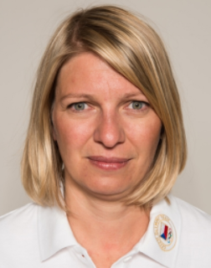
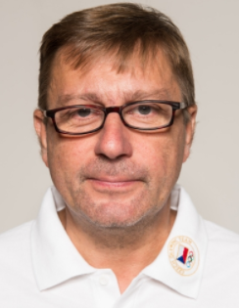
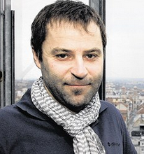
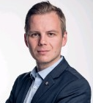
Organizace výuky - přednášející
Veronika Zemanová (ČOV)
Šéfka mezinárodního úseku ČOV,
MOV, ANOC, EOC + další olympijské organizace…
Jan Létal (ČOV - ex MŠMT)
Bývalý vedoucí oddělení investic ve sportu MŠMT
Tělovýchovná jednota, praktické fungování
Roman Suda (ČPV)
Český paralympijský výbor.
Sport zdravotně postižených občanů
Marek Šmejkal (AC Sparta Praha)
Právník Ac Sparta
Fungování profesionálního sportovního klubu
Organizace Tělesné výchovy a sportu v ČR

Slide 7
Organizace výuky – přednášky
 | Datum | Téma PŘEDNÁŠKY | přednášející
1 | 10.10. | Základní pojmy, historie organizace sportovního prostředí v ČR, současná organizační struktura českého sportovního prostředí, ČOV jako nejvyšší sportovní autorita v ČR | PhDr. Martin Doktor
2 | 17.10. | Právní rámec sportovních organizací v ČR, nový občanský zákoník/sport, sportovní svaz, sport. Klub | Jan Exner
3 | 24.10. | Sport jako nástroj (veřejné) diplomacie (MOV, ANOC, EOC…) | Veronika Zemanová
4 | 31.10. | Tělovýchovná jednota, Sportovní klub - praktické fungování; Financování českého organizovaného sportu. | Ing. Jan Létal
5 | 07.11. | Olympijské festivaly | Naďa Černá
6 | 14.11. | Jizerská 50 Marketing a organizace | David Douša
7 | 21.11. | Fungování profesionálního klubu - AC Sparta Praha | Marek Šmejkal
8 | 28.11. | Sport a média | Barbora Žehanová
9 | 05.12. | Fungování resortních sportovních center | Lenka Kovářová
10 | 12.12. | Organizace zdravotního zabezpečení českého sportu. | MUDr. Jiří Neumann
11 | 19.12. | Sport zdravotně postižených občanů, Český paralympijský výbor | Mgr. Roman Suda
12 | 02.01. | ČOV - struktura a fungování; Zajištění olympijských akcí, Závěrečná přednáška, tématické okruhy, termíny a forma zkoušek | PhDr. Martin Doktor
Organizace Tělesné výchovy a sportu v ČR

Slide 8
Organizace Tělesné výchovy a sportu v ČR
Historie a tradice spolkové tělovýchovy a sportu
Vliv státu na sportovní prostředí
Současná organizační struktura sportovního prostředí v ČR
Organizace Tělesné výchovy a sportu v ČR

Slide 9
SPORT
pohybová aktivita - provozovaná podle pravidel - jejíž výsledky jsou měřitelné či porovnatelné s jinými, nebo sama se sebou
pro obveselení, rozptýlení, odpočinek od práce, od povinnosti k zábavě (dnes ale také práce – prof. sport…)
význačný společenský fenomén
ve všech historických obdobích lidstva
součást výchovy a výchovných systémů
Organizace Tělesné výchovy a sportu v ČR

Slide 10
SPORT
ANTIKA
„Kalokaghatia“ – řecký ideál harmonicky rozvinutého
občana, ideál tělesně a duševně kultivované osobnosti
STŘEDOVĚK
Tělesná zdatnost a výkonnost součástí rytířských ctností
ANGLIE
Zrození pojmu „sport“, důraz na hru, soutěživost a
spolupráci (team work)
OLYMPIJSKÉ HNUTÍ
Pierre de Coubertin, novodobé olympijské hry, výchova
mladé generace prostřednictvím sportu
Organizace Tělesné výchovy a sportu v ČR

Slide 11
HODNOTY SPORTU
FORMATIVNÍ, VZDĚLÁVACÍ, VÝCHOVNÝ
Komplexní formování osobnosti
KOMPENZAČNÍ, RELAXAČNÍ
Kompenzace pracovní činnosti, relaxace
SOCIALIZAČNÍ PROSTŘEDÍ SPORTU
Získávání specifických dovedností, postojů, hodnot a chování
Organizace Tělesné výchovy a sportu v ČR

Slide 12
Vlastnosti formované sportem
Vlastnosti osobnosti – samostatnost, iniciativnost, cílevědomost, sebedůvěra, sebekázeň, sebeovládání (stabilita v jednání), odvaha, četnost (konání dle pravidel, fair play), odolnost proti neúspěchu, rozhodnost, vytrvalost, houževnatost, smysl pro spolupráci
Tendence osobnosti – vůdcovství, odpovědnost, emoční stabilita, sounáležitost ke skupině, ctižádostivost, vůle k vítězství
Schopnosti – režisérské, kreativní, manažerské, řečnické, organizátorské
Organizace Tělesné výchovy a sportu v ČR

Slide 13
SPORT (definice)
„Sport představuje všechny formy tělesné činnosti, které si prostřednictvím organizované i neorganizované účasti kladou za cíl harmonický rozvoj tělesné i psychické kondice, upevňování zdraví a dosahování výkonů v soutěžích všech úrovní“
Zákon č. 115/2001 Sb., Evropská charta sportu 1992
Organizace Tělesné výchovy a sportu v ČR

Slide 14
TĚLESNÁ VÝCHOVA (školní tělesná výchova a sport)
Tělesná výchova je součástí vzdělávání, tj. pohybového vzdělávání a rozvoje tělesné kondice v rámci povinných a výběrových učebních programů (osnov) základního, středního a vysokého školství.
Organizace Tělesné výchovy a sportu v ČR

Slide 15
SPORT
SPORT
(Tělesná kultura)
ŠKOLNÍ SPORT
(Tělesná výchova)
REKREAČNÍ SPORT
(Pohybová rekreace)
ZÁVODNÍ (SOUTĚŽNÍ)
SPORT
(Sport)
Organizace Tělesné výchovy a sportu v ČR

Slide 16
SPORTOVNÍ PROSTŘEDÍ
„Organizace, instituce, spolky a sdružení, kde se realizuje předmětná činnost, nebo se sportovní činností bezprostředně souvisí, navazuje na ní, či jí vytváří podmínky“
Sport v České republice reprezentuje:
2,5 mil. registrovaných sportovců
20 tisíc sportovních organizací
Organizace Tělesné výchovy a sportu v ČR

Slide 17
Historie organizovaného sportu v ČR (5 etap)
I. ETAPA - Počátky organizované spolkové činnosti v českých zemích až do vzniku Československé republiky v roce 1918
Založení tělovýchovných sdružení a sportovních svazů:
SOKOL (1872)
Cyklistika (1883), Veslování (1884), Atletika (1897)
Fotbal (1901),Tenis (1907), Hokej (1908)
Klub českých turistů (1888)
Český olympijský výbor (1899)
Svaz lyžařů v království Českém (1903)
Sdružení dělnických tělocvičných jednot (1903)
OREL (1908)
Český vysokoškolský sport (1910)
Organizace Tělesné výchovy a sportu v ČR

Slide 18
Historie organizovaného sportu v ČR
II. ETAPA - Období tzv. první Československé republiky, demokratického a pluralitního tělovýchovného a sportovního prostředí (1918 – 1948)
Péče státu :
Ministerstvo pro správu veřejného zdravotnictví a tělesné výchovy
Ministerstvo školství, obrany, vnitra, zahraničí
1918 – vznik Československé Republiky
SOKOL 820 000 členů (1937)
OREL 159 000 členů (1935)
SD TJ 139 000 členů (1934)
KČT 110 000 členů (1935) + 40 sportů cca 2 mil členů, 130 000 spolků a jednot
1937 – „Ústřední úřad pro tělesnou výchovu“
1941–1942 zakázány tělovýchovné organizace
1947 –1947 „Československý tělovýchovný svaz“
Organizace Tělesné výchovy a sportu v ČR

Slide 19
Historie organizovaného sportu v ČR
III. ETAPA - Období totalitního režimu KSČ, direktivního řízení tělovýchovy a sportu a monopolní jednotné tělovýchovné a sportovní organizace (1948 – 1989)
Únor 1948 – k moci KSČ
31. března 1948 vyhlášeno sjednocení československé tělesné výchovy do dobrovolné tělovýchovné organizace SOKOL
I. Zákon č. 187/1949 Sb., o státní péči o tělesnou výchovu a sport
Zrušení TV a sportovních organizací, zánik pluralitního systému, převedení majetku do SOKOLA
„Státní výbor (úřad) pro tělesnou výchovu a sport“
Organizace Tělesné výchovy a sportu v ČR
Notes:
Poznámka – Emil Zátopek v knize „Pod pěti kruhy“ píše: Rok 1948 byl pro naše sportovce nejen rokem olympijským, ale i rokem organizačních zmatků. Vypukla akce „Sjednocení tělovýchovy“. Prováděla se způsobem „hlava nehlava“ bez ohledu na naše tělovýchovné tradice, klubové obchodní, nebo osobní zájmy, odborné vazby a potřeby. V lehké atletice to jakž takž klapalo podle zásady: kde nic není, tam se toho ani moc nenakšeftuje. Když jsme pak na ME v Oslu jako jediní pochodovali jen v trenýrkách a tričku, byl jsem naštvaný…..

Slide 20
Historie organizovaného sportu v ČR (III.ETAPA)
II. Zákon č. 71/1952 Sb., o organizaci tělesné výchovy a sportu – Zánik SOKOLA
„Státní výbor pro tělesnou výchovu a sport“
7 složek - tělovýchovných úseků
Ministerstvo školství, věd a umění (povinná TV na školách)
Ministerstvo pracovních záloh (učňovské školství)
Ministerstvo národní obrany (TV a sport v armádě – DUKLA)
Ministerstvo národní bezpečnosti (TV a sport sboru národní bezpečnosti a Pohraniční stráže – RUDÁ HVĚZDA)
Revoluční odborové hnutí /ROH/ - (dobrovolná TV a sport podle pracoviště),
9 sportovních organizací :BANÍK, DYNAMO, JISKRA, LOKOMOTIVA, SLÁVIE, SLAVOJ, SLOVAN, SPARTAK, TATRAN
7. SOKOL – tělesná výchova a sport na vesnici
Organizace Tělesné výchovy a sportu v ČR

Slide 21
Historie organizovaného sportu v ČR (III.ETAPA)
březen 1957 - vznik jednotné tělovýchovné organizace
„Československý svaz tělesné výchovy“ (ČSTV)
„Svaz pro spolupráci s armádou“ (SVAZARM)
ROK 1968 – „pražské jaro“
Dočasná transformace na pluralitní systém tělovýchovného a sportovního prostředí
Okupace států Varšavské smlouvy, Normalizace, utužení totality KSČ
VRCHOLOVÝ SPORT (reprezentace socialistického státu)
Věda a výzkum ve sportu (trénink, technika, plánování, metodika)
Institut tělesné výchovy a sportu Praha
Výzkumný ústav tělovýchovný
Vědecká rada Státního výboru TV a sportu
Státní muzeum tělesné výchovy a sportu
Sportovní a tělovýchovné nakladatelství
Katedry tělesné výchovy při vysokých školách
Organizace Tělesné výchovy a sportu v ČR

Slide 22
Historie organizovaného sportu v ČR
IV. ETAPA
Transformace tělesné výchovy a sportu po změně politického režimu v pluralitní a demokratické společnosti (1989 – 1993)
Rozpad ČSTV – sjezd 25.-27.1990 zánik ČSTV
Obnovení činnosti organizací zrušených v roce 1948/1978 (SOKOL, OREL, KČT atd.)
Osamostatnění Českého olympijského výboru
Asociace TV jednot (ATJ)
Vznik „Konfederace sportovních a TV svazů“
Asociace sportu pro všechny
Zánik SVAZARMU
Obnovení činnosti – AUTOKLUB ČR, Český střelecký svaz
Vznik „Sdružení technických sportů a činností“
Organizace Tělesné výchovy a sportu v ČR

Slide 23
V. ETAPA (1993 – po současnost)
Vznik samostatné České republiky
Transformace federálních sdružení a svazů na národní organizace
Rozdělení sportovní reprezentace
Rozdělení finančních prostředků podniku SAZKA, společného majetku sportovních zařízení
Obnovení Českého olympijského výboru, návaznost na původní ČOV z roku 1899
Spolkové sportovní prostředí
Samostatné kluby, TJ, sportovní svazy, sportovní sdružení (spolky), unie, asociace, organizace:
založeny dle zákona o sdružování občanů (zákon 4. 83/1990 Sb.) (Od 1. ledna 2014 je účinný nový občanský zákoník 89/2012 Sb.)
právní subjektivita a rozhodovací samostatnost
návaznost na mezinárodní sportovní struktury
různé formy občanských sportovních sdružení
jednotlivé samostatné (Český střelecký svaz)
sdružení více sportů do „střešní organizace“ (Česká unie sportu, Sdružení sportovních svazů, Autoklub ČR)
sdružení se specifickým postavením (Český olympijský výbor, Česká asociace univerzitního sportu, Asociace školních sportovních klubů, Česká obec sokolská)

Slide 24
SPORTOVNÍ SVAZY základ českého sportu
Rozhodující článek sportovní přípravy a tréninkového procesu, ve spolupráci s RSC
Koncepce a tréninkový systém
Výběr a péče o sportovně talentovanou mládež
Spolupráce s rezortními sportovními centry (RSC)
Formování reprezentačních družstev ČR
Zodpovědnost za výkonnost a sportovní výsledky
Spolupráce s Českým olympijským výborem při přípravě na OH
sportovní svazy jsou příjemci státních dotací na sportovní reprezentaci
Organizace Tělesné výchovy a sportu v ČR

Slide 25
VZDĚLÁVÁNÍ, ŠKOLENÍ, KVALIFIKACE
Oborové fakulty:
Fakulta tělesné výchovy a sportu UK Praha
Fakulta tělesné kultury UP Olomouc
Fakulta sportovních studií MU Brno
Vyšší odborné školy :
Palestra, VOŠ ČUS
Sportovní svazy:
Školení a doškolování trenérů a specialistů servisu
Organizace Tělesné výchovy a sportu v ČR
Notes:
Ukázat a vysvětlit na tabulce s procentama přechod z kategorie 1 přímých příspěvků do druhé kategorie svazových projektů a zdůraznit, že tyhle peníze jsou přesně určené, na co půjdou.

Slide 26
KLÍČOVÉ DOKUMENTY
Evropská charta sportu (1992)
Bílá kniha o sportu (2007)
Zákon č. 115/2001 Sb., o podpoře sportu
Notes:
26

Slide 27
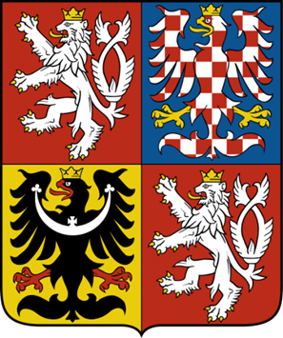
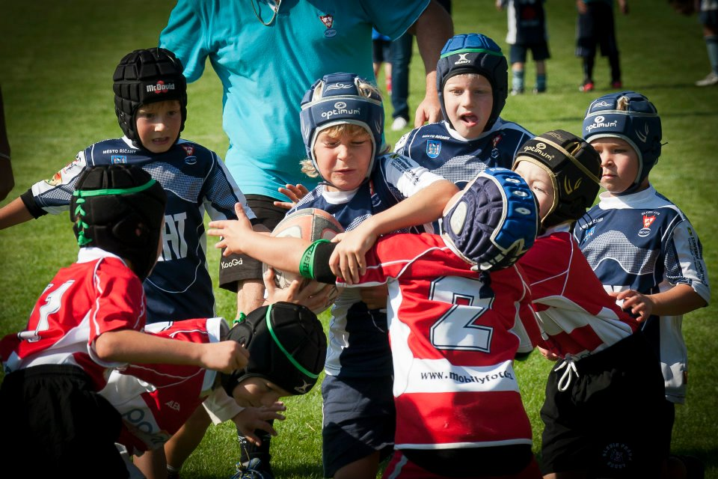
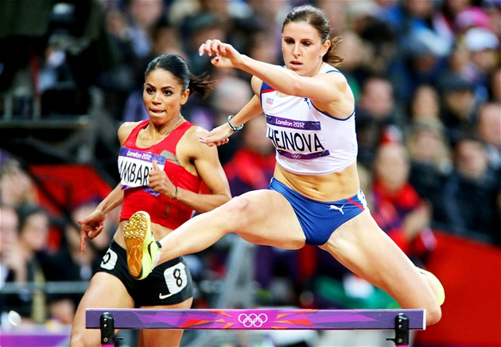
Organizace SPORTU v ČESKÉ REPUBLICE
Státní správa a samospráva
Podpora sportu
Organizace Tělesné výchovy a sportu v ČR

Slide 28
ČESKÉ SPORTOVNÍ PROSTŘEDÍ
Spolkové sportovní prostředí
STÁT
Státní správa – Zastupitelská sféra
Ostatní instituce v oblasti TV a sportu
Občanská sportovní sdružení (ústřední org.)
Exekutivní sféra
Zastupitelská sféra
Instituce, organizace, obchodní společnosti, jejichž činnost souvisí či navazuje na činnost sportovní, či pro ní vytváří podmínky, poskytuje služby nebo organizačně zajišťuje sportovní proces (obvykle na komerční bázi).
Vláda ČR
NSA
MŠMT
MO
MV
MZ
Rezortní sportovní centra (RSC)
Antidopingový výbor
Parlament ČR
PS
Výbor pro vědu, vzdělání, kulturu,
mládež a tělovýchovu
Senát
Podvýbor pro sport Výboru pro vzdělávání, vědu, kulturu, lidská práva a petice
Sdružení, asociace, organizace, unie, svazy, kluby, TV jednoty
Organizace se speciálním postavením (ČOV, ČAUS)
Střešní organizace a sdružení (ČUS, SSpS, Sokol, Orel, ČASPV)
Samostatné sportovní svazy, kluby, organizace (Český střelecký svaz, ČST)
Nadace sportovní reprezentace
Centrum pohybové medicíny
Tělovýchovná knihovna
Sportovní agentury
Sportovní akce typu Pražský maraton, Jizerská 50…
Krajská sdružení, župy
Kraje, obce
Okresní orgány, kluby, TJ
Organizace Tělesné výchovy a sportu v ČR

Slide 29
Zákon č. 115/2001 Sb., o podpoře sportu Vymezuje postavení SPORTU ve společnosti jako veřejně prospěšné činnosti a stanoví úkoly ministerstev (MŠMT, MO, MV, MZ), jiných správních úřadů a působnost územních samosprávných celků (kraje, obce) při podpoře sportu
Definice sportu:
„Sport představuje všechny formy tělesné činnosti, které si prostřednictvím organizované i neorganizované účasti kladou za cíl harmonický rozvoj tělesné i psychické kondice, upevňování zdraví a dosahování sportovních výkonů v soutěžích všech úrovní“
Zákon č. 115/2001 Sb. Zákon o podpoře sportu – aktuální znění
https://www.zakonyprolidi.cz/cs/2001-115
Platnost a účinnost od 30.03.2001
Účinnost od 30.03.2001
Organizace Tělesné výchovy a sportu v ČR

Slide 30
NÁRODNÍ SPORTOVNÍ AGENTURA
NSA zřízena 1. 8. 2019,
od 1. 1. 2020 přebírá od MŠMT kompetence v oblasti státní politiky ve sportu a bude připravovat a vyhlašovat dotační programy na rok 2021 a další roky.
MŠMT definitivně ukončí činnost v oblasti podpory sportu v polovině roku 2021.
Předseda NSA: Filip Neusser
Místopředsedkyně: Markéta Kabourková
Národní rada pro sport – poradní orgán
Cíl: dosáhnout harmonického sportovního prostředí, které bude vychovávat úspěšné vrcholové sportovce reprezentující naši zemi v zahraničí, ale i podporovat rekreační sportovce, pro které je pohyb relaxační aktivitou ke škole či zaměstnání.
Cíl: správné nastavení dotačních programů a zprostředkování spolupráce mezi sportovními kluby a místní samosprávou.
https://www.agenturasport.cz/
https://rejstriksportu.cz/
Organizace Tělesné výchovy a sportu v ČR

Slide 31
SPORTOVNÍ REPREZENTACE ČR
Sportovní svazy - příprava reprezentačních družstev ČR, účast na mezinárodních sportovních akcích
Rezortní sportovní centra - příprava reprezentantů
ASC - Ministerstvo obrany
CS MV ČR - Ministerstvo vnitra
VSC - MŠMT
Sportovní centra mládeže - příprava talentované mládeže
Sportovní gymnázia - příprava talentované mládeže
Český olympijský výbor - příprava a realizace olympijských akcí
OH, ZOH, EYOF, EYOWF, YOG, EH, SH
Antidopingový výbor ČR - Antidopingová politika, dopingové kontroly…
Zdravotní zabezpečení - Medicínské zabezpečení reprezentantů ČR
Lékařská komise ČOV
Centrum pohybové medicíny (CPM)
Centrum sportovní medicíny (CSM)
Centrum zdravotnického zabezpečení sportovní reprezentace (CZZSR)
Institut sportovního lékařství (ISL) + plánované rozšíření systému.
Organizace Tělesné výchovy a sportu v ČR

Slide 32
SPORT a ekonomika České republiky
Sportu se věnuje na vrcholové i rekreační úrovni organizovaně více než 2,5 mil. občanů.
Jedna koruna investovaná do sportu ušetří čtyři koruny ve zdravotnictví (studie ekonomického fóra v Davosu, 2009).
Jako ekonomické odvětví přináší sport do rozpočtu více prostředků, než dotacemi získává (přebytek až 3,7 mld. Kč).
Český sport byl dřív financován z příspěvků státního rozpočtu a z výtěžků Sazka, a. s. Tyto příspěvky se v posledních letech snižují, příjem od Sazky ustal.
Výdaje na podporu sportu v porovnání s vývojem státního rozpočtu trvale klesají; sportovní činnost v ČR je podfinancovaná z veřejných rozpočtů o cca 2 mld. Kč.
Výdaje na podporu sportu v porovnání se zeměmi Evropské unie nás řadí na 25. místo.
NSA – příslib až 12 mld do sportu – aktuálně budeme rádi když 7 mld
Organizace Tělesné výchovy a sportu v ČR

Slide 33
Ekonomické aspekty sportu
Spotřeba finančních prostředků v roce 2011 (v mil. Kč) (KPMG)
Organizace Tělesné výchovy a sportu v ČR

Slide 34
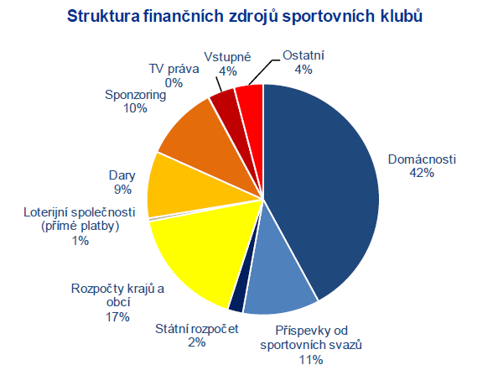
ANALYTICKO-KONCEPČNÍ STUDIE KPMG (2012)
VÝSTUPY:
špatné finanční zázemí pro sport v ČR
(v porovnání s většinou zemí EU 27)
trend klesajícího objemu finančních prostředků plynoucí do
sportu
loterijní společnosti v ČR jsou vlastněny soukromým sektorem –
limitované možnosti získání zdrojů pro sport
(v mnoha zemích EU patří loterie mezi klíčové zdroje příjmů)
Organizace Tělesné výchovy a sportu v ČR

Slide 35
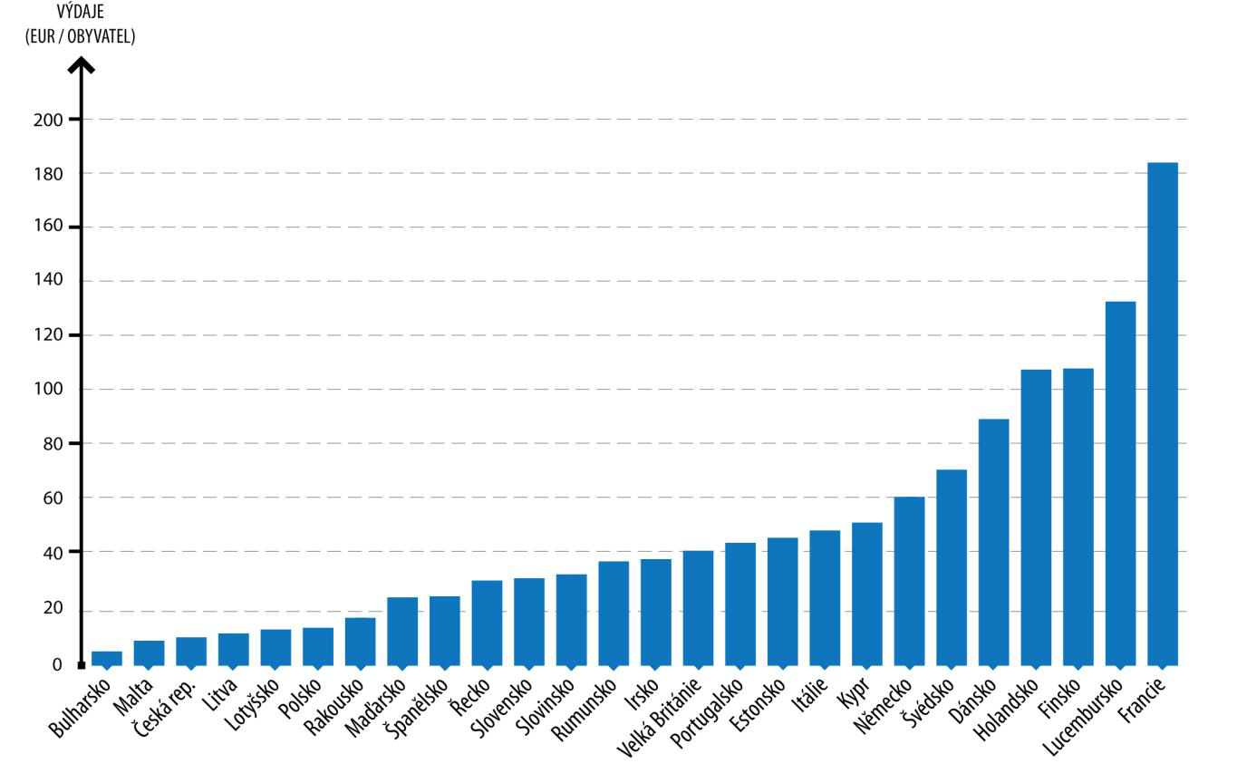
Financování sportu v ČR
Země EU – Porovnání veřejných výdajů na sport na jednoho obyvatele
Organizace Tělesné výchovy a sportu v ČR

Slide 36
Strategie financování sportu
Větší a cílenější podpora státu
Státní rozpočet – samostatná kapitola
Využití financování z regionálních a obecních zdrojů
Kontrola toku financí určených na sport
CSR – (Corporate Social Responsibility) – Společenská odpovědnost firem
Posílení zapojení soukromého sektoru do podpory sportu v ČR
Organizace Tělesné výchovy a sportu v ČR

Slide 37
Analýza současného stavu
Současný životní styl = pokles počtu realizovaných pohybových aktivit (v posledních deseti letech pokles o 30%).
Důsledek = snížení pohybových aktivit  snížení tělesné zdatnosti  zhoršení zdravotního stavu  nárůst nadváhy a obezity (v ČR je cca 70% osob s nadváhou, z nichž je více než 30% obézních).
Stav se dále zhoršuje….
!! Více než 50% dětí tráví v pracovní dny 2h a více denně u TV, 70% a více než 2h denně u počítače!!
Organizace Tělesné výchovy a sportu v ČR

Slide 38
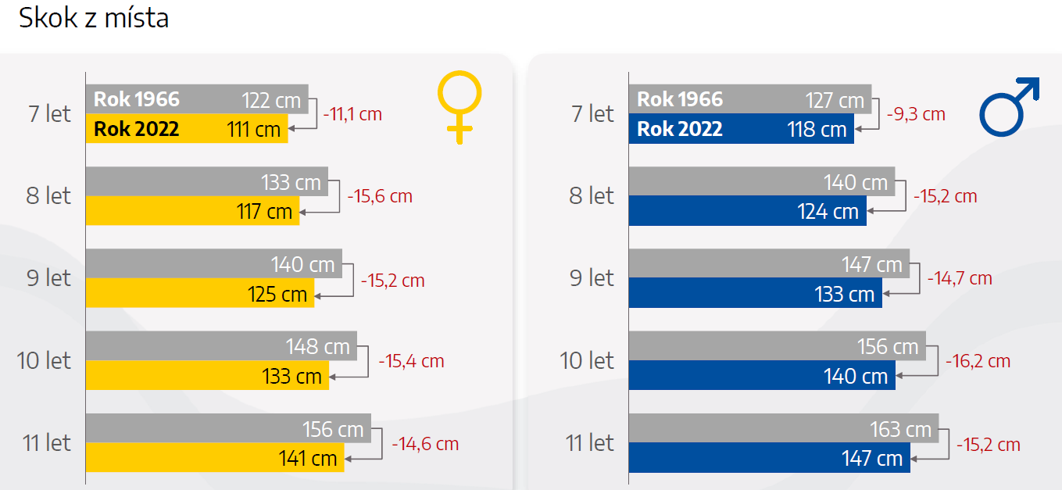
Analýza současného stavu
Aktuální studie: strmý nárůst počtu dětí s obezitou v posledních dvou letech, kdy došlo s ohledem na epidemickou situaci k závažným změnám převážně v pohybových aktivitách
Tato změna s pokračující nevhodnou formou stravování se výrazně podílela na strmém nárůstu nadváhy a obezity ve všech sledovaných skupinách
Pohybová zdatnost dětí se stále zhoršuje
Nejhůř jsou na tom nejmenší školáci

Slide 39
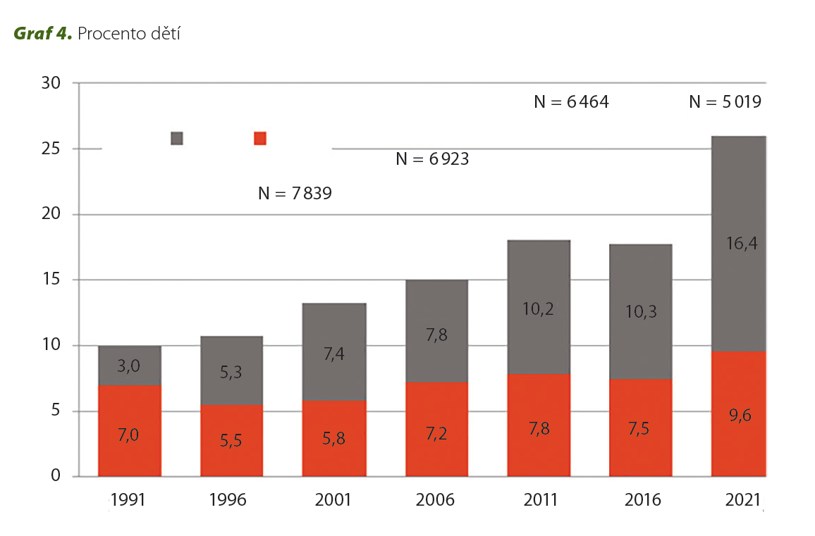
Organizace Tělesné výchovy a sportu v ČR

Slide 40
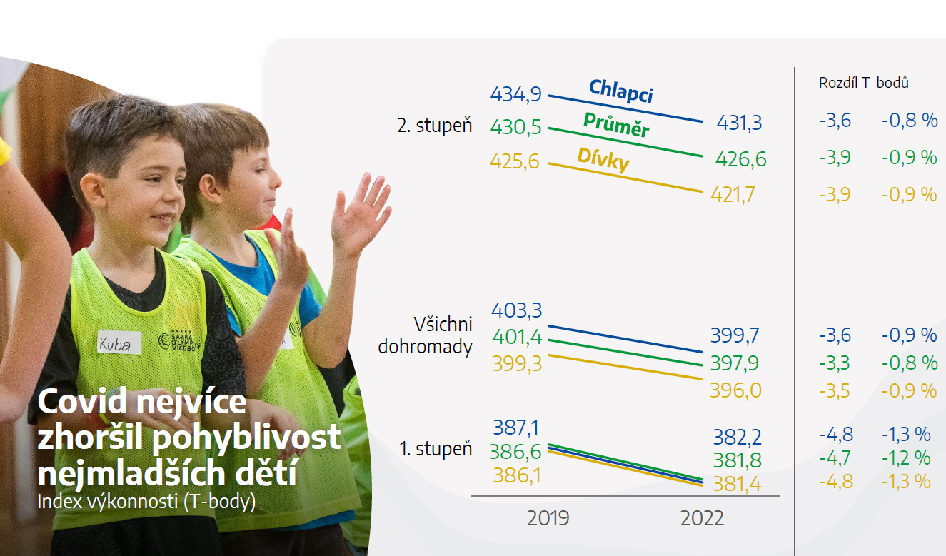
Analýza současného stavu
Organizace Tělesné výchovy a sportu v ČR

Slide 41
SPORT (definice)
Rekapitulace
„Sport představuje všechny formy tělesné činnosti, které si prostřednictvím organizované i neorganizované účasti kladou za cíl harmonický rozvoj tělesné i psychické kondice, upevňování zdraví a dosahování výkonů v soutěžích všech úrovní“
TĚLESNÁ VÝCHOVA (školní tělesná výchova a sport)
„Tělesná výchova je součástí vzdělávání, tj. pohybového vzdělávání a rozvoje tělesné kondice v rámci povinných a výběrových učebních programů (osnov) základního, středního a vysokého školství.“
Organizace Tělesné výchovy a sportu v ČR

Slide 42
SPORTOVNÍ PROSTŘEDÍ
Rekapitulace
„Organizace, instituce, spolky a sdružení, kde se realizuje předmětná činnost, nebo se sportovní činností bezprostředně souvisí, navazuje na ní, či jí vytváří podmínky“
STÁT A SPORT
„Jedná se o vliv státu na sport, o podporu sportu jako významného společenského fenoménu a prostředku reprezentace státu, jako prostředku výchovy, vzdělávání a upevňování zdraví“
Reprezentace:
– prezentace ČR prostřednictvím sportu
Organizace Tělesné výchovy a sportu v ČR

Slide 43
Rekapitulace
Národní sportovní agentura
https://www.agenturasport.cz/
Organizace Tělesné výchovy a sportu v ČR

Slide 44
Rekapitulace
Přednášky pondělí 13:00 – 14:30
Zkoušky/ zápočty - 2 – 3 termíny zkoušení - upřesnění na závěrečné přednášce...
Otázky ke zkoušce – lednová přednáška
Materiály z jednotlivých přednášek v PDF k dispozici na
https://www.ftvs.cuni.cz/FTVS-677.html
Organizace Tělesné výchovy a sportu v ČR

Slide 45
Organizace Tělesné výchovy a sportu v ČR
PhDr. Martin Doktor
FTVS UK Praha

